Slide 1
Программа «Викторина»
Город: Уфа
Учащийся: Курбанов Ратмир
Преподователь: Зайдуллина Светлана Галимулловна

Slide 2
Цель
Сделать приложение викторину, куда будет легко добавлять новые уровни

Slide 3
Описание
Приложение является викториной, состоящей из множества уровней, для прохождения которых нужно выбирать правильные ответы

Slide 4
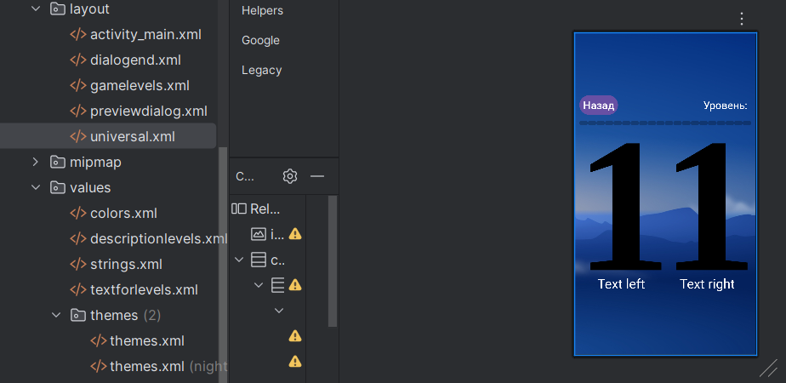
Чтобы быстро добавлять новые уровни, я решил создать единный layout файл для них, я назвал его universal, он состоит из двух картинок(по умолчанию на их месте единицы), кнопки назад(возвращает в меню выбора уровней), текста под кнопками и шкалы, которая показывает сколько баллов набрал игрок.

Slide 5
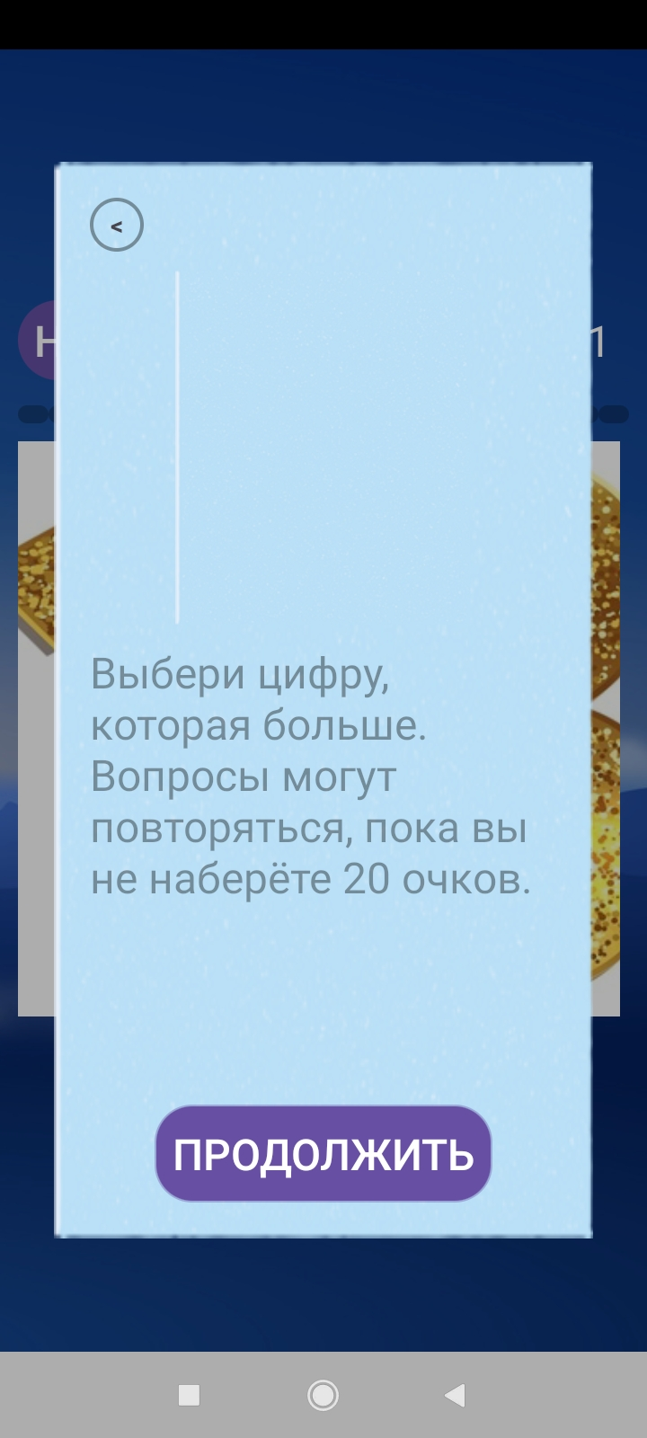
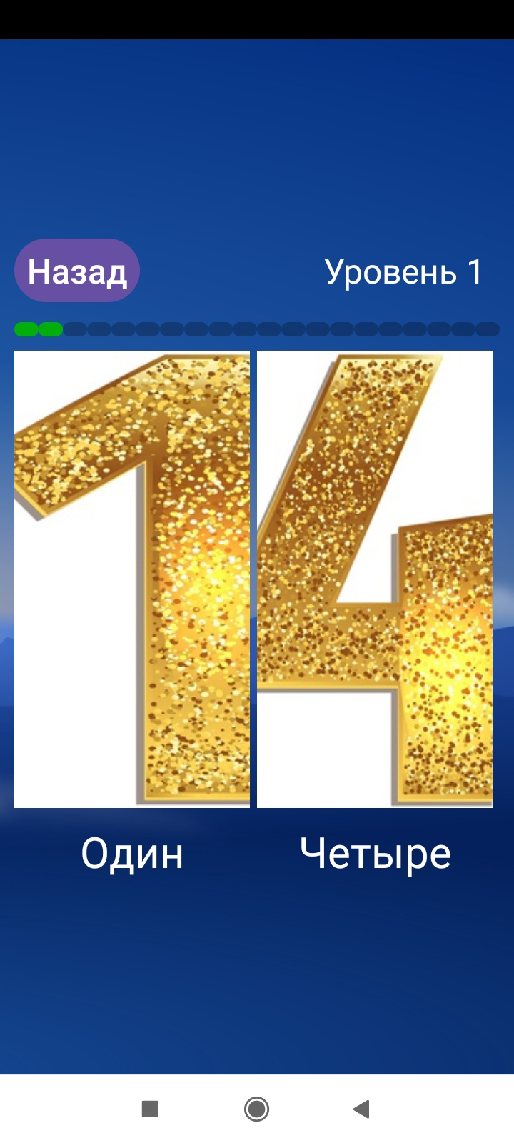
Один из уровней

Slide 6
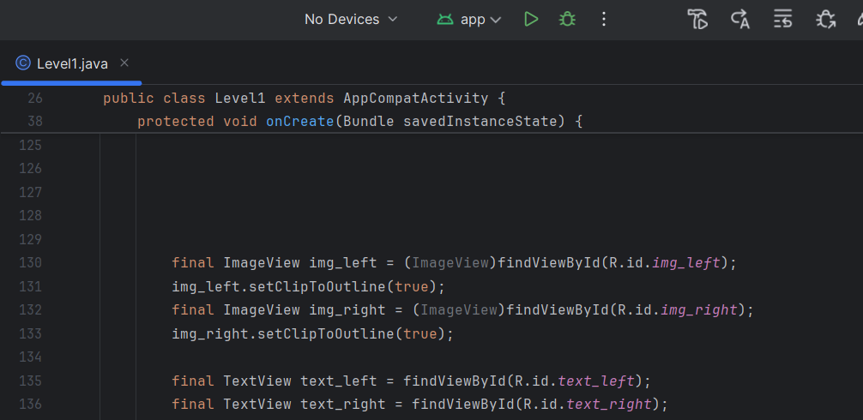
Структура уровня
Помещает в заготовку нужные изображения и текст

Slide 7
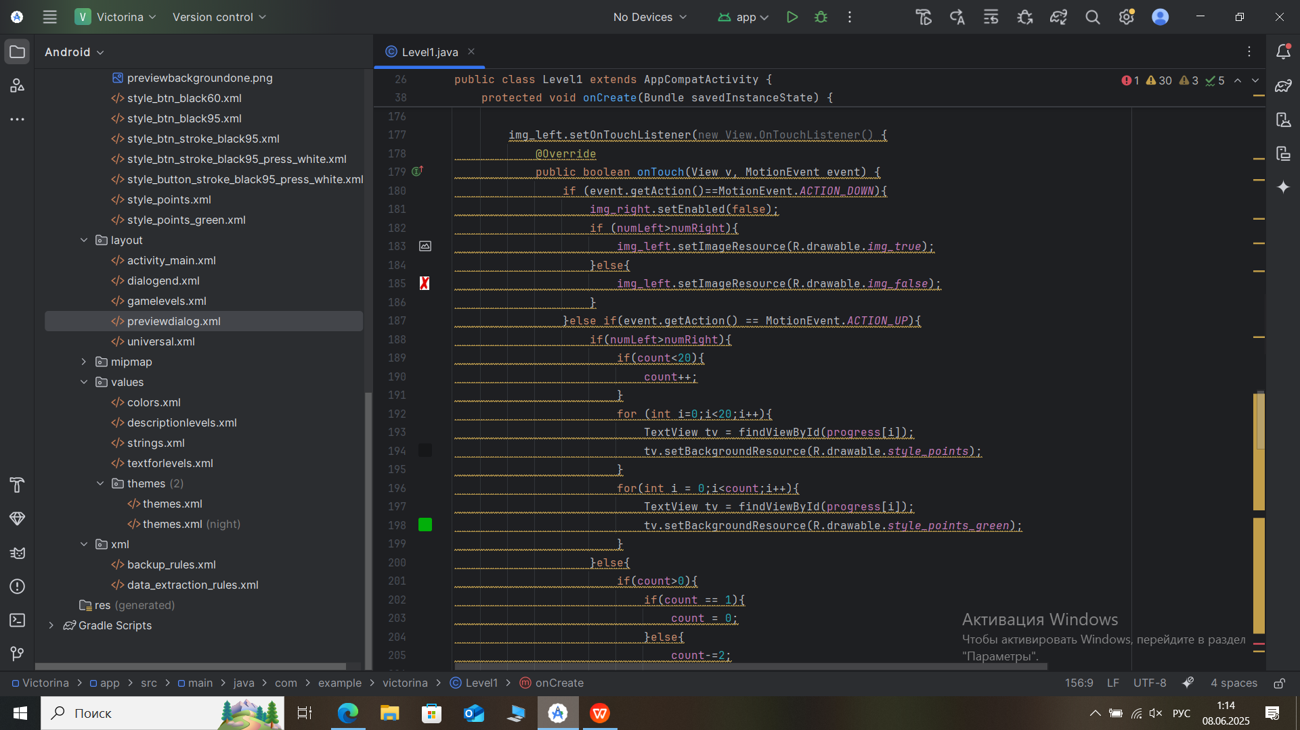
Структура уровня
При нажатии кнопки запускается программа, которая проверит, какое из чисел больше

Slide 8
Выводы и перспективы
Мне удалось создать приложение-викторину, в которое я могу свободно добавлять новые уровни, но они будут однотипными(выюор из вариантов), поэотому в дальнейшем я планирую добавить ещё несколько шаблонов уровней, чтобы игра стала разнообразней. Также я планирую добавить возможность выбирать фон для приложения и оформление.

